Slide 1

APRESENTAÇÃO CORPORATIVA
Título principal da apresentação em até duas linhas
Subtítulo de apoio explicando o escopo e o recorte do material
Diretoria Comercial · Reunião trimestral · Março de 2026
TEMPLATE — Capa principal
Notes:
TEMPLATE - Capa principal. Logo/wordmark, título, subtítulo, data e cliente. Fundo verde escuro com filete laranja.

Slide 2

02
SEÇÃO
Desempenho comercial do trimestre
Receita por linha de produto, penetração por região e evolução da carteira ativa
Ekotruck · Deck mestre
TEMPLATE — Divisor de seção
Notes:
TEMPLATE - Capa de seção / divisor de capítulo. Numeração grande, título da seção e uma linha de contexto.

Slide 3

AGENDA
O que vamos cobrir nesta reunião
01
Contexto de mercado
8 min
04
Roadmap de expansão
10 min
02
Desempenho comercial
12 min
05
Investimento necessário
6 min
03
Carteira e retenção
9 min
06
Decisões e próximos passos
5 min
Ekotruck · Deck mestre
TEMPLATE — Agenda / sumário
Notes:
TEMPLATE - Agenda / sumário. Lista numerada em duas colunas com duração estimada.

Slide 4
Obrigado
Espaço para perguntas e alinhamento final antes da aprovação
Ekotruck · Deck mestre
TEMPLATE — Encerramento
Notes:
TEMPLATE - Encerramento / agradecimento. Frase curta centralizada e assinatura da marca.

Slide 5
PRÓXIMOS PASSOS
O que acontece depois desta reunião
Até 22/03
Até 05/04
Até 18/04
Validar orçamento das duas primeiras praças
Fechar contrato com fornecedor de remanufatura
Iniciar piloto de vendas na região Sul
Financeiro · M. Andrade
Comercial · P. Duarte
Suprimentos · R. Lima
Contato do time responsável
comercial@ekotruck.com.br
+55 41 3000-0000
ekotruck.com.br
Ekotruck · Deck mestre
TEMPLATE — Contato / próximos passos
Notes:
TEMPLATE - Contato / próximos passos. Três ações com responsável e prazo, mais bloco de contato.

Slide 6
MENSAGEM-CHAVE
Cada caminhão fora de garantia é um cliente que ninguém está atendendo
Ekotruck · Deck mestre
TEMPLATE — Texto único / mensagem-chave
Notes:
TEMPLATE - Texto único / mensagem-chave. Poucas palavras em corpo muito grande, fundo escuro.

Slide 7
CONTEXTO
Quatro movimentos explicam o resultado do trimestre
A base de veículos fora de garantia cresceu 14% e concentra-se em cinco estados
Peças usadas passaram a responder por um quarto da receita da unidade
O prazo médio de entrega caiu de 9 para 6 dias após a nova malha logística
Motores remanufaturados seguem limitados pela capacidade de bancada
Ekotruck · Deck mestre
TEMPLATE — Bullets simples
Notes:
TEMPLATE - Bullets simples, 3 a 5 itens com marcador e frase curta.

Slide 8
OPERAÇÃO
Como o centro de desmonte alimenta a venda de peças
Cada veículo recebido é catalogado por conjunto antes da desmontagem, o que permite precificar peça a peça e reservar itens críticos para a carteira ativa.
O processo hoje roda em dois turnos, com capacidade de 42 veículos por mês e taxa de aproveitamento de 78% do peso recebido.
Espaço para foto do pátio ou diagrama do fluxo
42
78%
6 dias
veículos/mês
aproveitamento
ciclo médio
Ekotruck · Deck mestre
TEMPLATE — Duas colunas (texto + imagem)
Notes:
TEMPLATE - Duas colunas: texto à esquerda, imagem ou bloco visual à direita.

Slide 9
“
Passamos a resolver o caminhão parado em dois dias. Antes disso, a frota inteira ficava esperando peça de importação.
Carlos Menezes · Gerente de frota, Transportes Vale Norte
Ekotruck · Deck mestre
TEMPLATE — Citação / destaque
Notes:
TEMPLATE - Citação / destaque. Frase grande centralizada com atribuição.

Slide 10
PROBLEMA
O que está no caminho do crescimento
SITUAÇÃO
COMPLICAÇÃO
IMPLICAÇÃO
A frota nacional acima de sete anos soma 61 mil veículos e sai da rede autorizada logo após o fim da garantia.
Esse cliente passa a comprar de oficinas independentes, sem rastreabilidade de peça e sem histórico de manutenção.
Perdemos a maior janela de receita de pós-venda do ciclo de vida do veículo — justamente quando o consumo de peças acelera.
R$ 380 mi
de potencial anual de peças e serviços nessa faixa de frota, hoje capturado fora da rede
Ekotruck · Deck mestre
TEMPLATE — Definição de problema
Notes:
TEMPLATE - Definição de problema / contexto. Situação, complicação e implicação em três blocos.

Slide 11
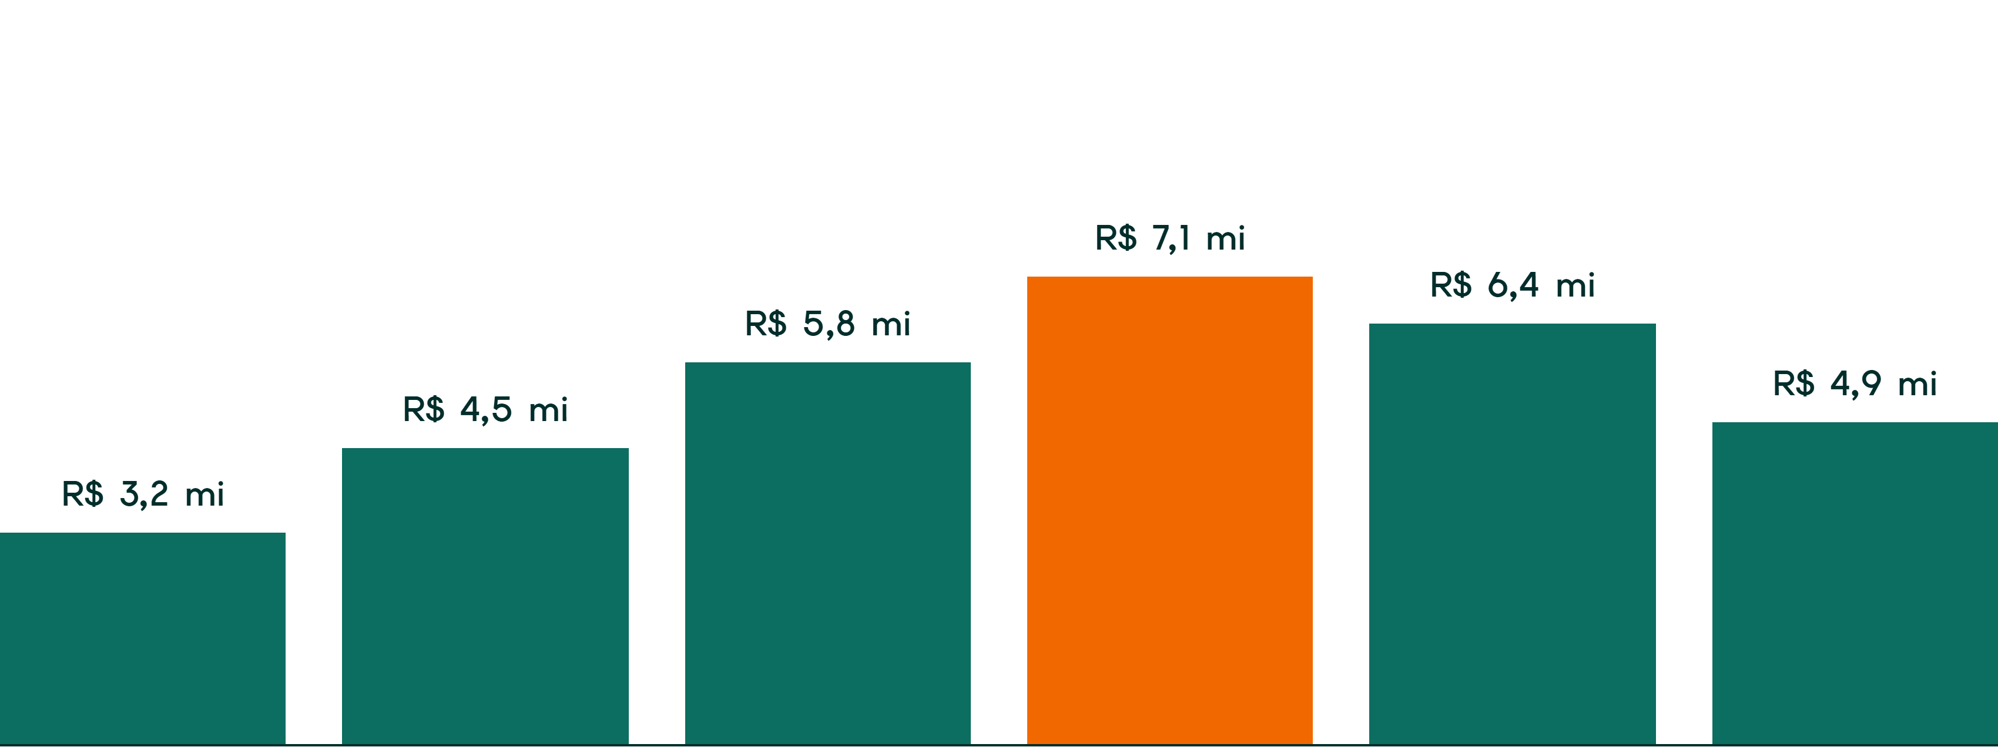
RECEITA POR LINHA
Peças usadas lideram o faturamento do trimestre
Motores
Câmbios
Importadas
Usadas
Suspensão
Serviços
Base: faturamento 1T26 · dados de exemplo
TEMPLATE — Gráfico de barras verticais
Notes:
TEMPLATE - Gráfico de barras verticais para comparação entre categorias. Uma barra em laranja destaca a categoria em foco.

Slide 12
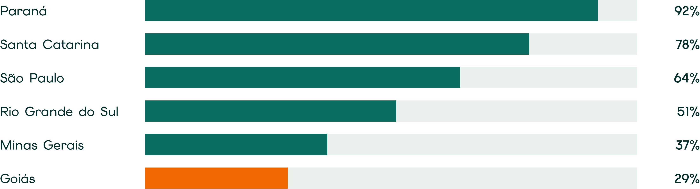
RANKING DE PRAÇAS
Penetração de mercado por região atendida
Goiás é a praça com maior espaço aberto · dados de exemplo
TEMPLATE — Barras horizontais (ranking)
Notes:
TEMPLATE - Gráfico de barras horizontais para ranking. Rótulo, barra e valor alinhados em coluna.

Slide 13
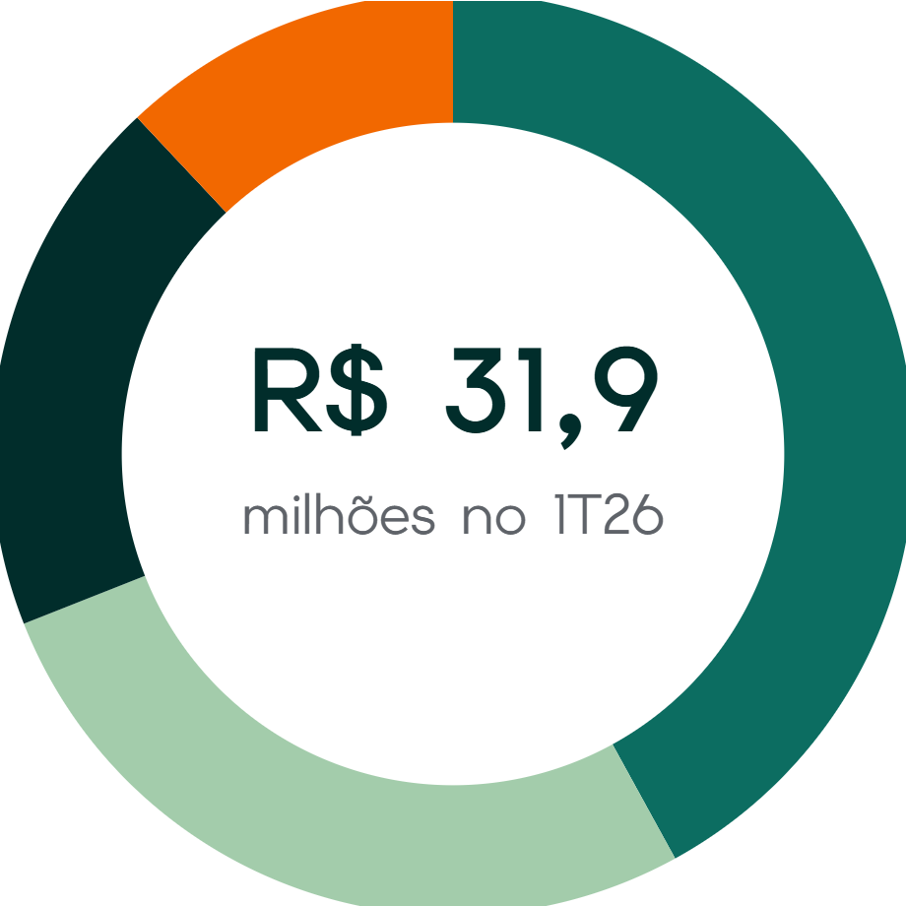
COMPOSIÇÃO DA RECEITA
Participação de cada frente no faturamento
42%
Peças usadas e desmonte
27%
Peças novas importadas
19%
Motores e câmbios remanufaturados
12%
Serviços de oficina
Ekotruck · Deck mestre
TEMPLATE — Gráfico de rosca
Notes:
TEMPLATE - Gráfico de pizza / rosca para participação percentual, com legenda à direita.

Slide 14
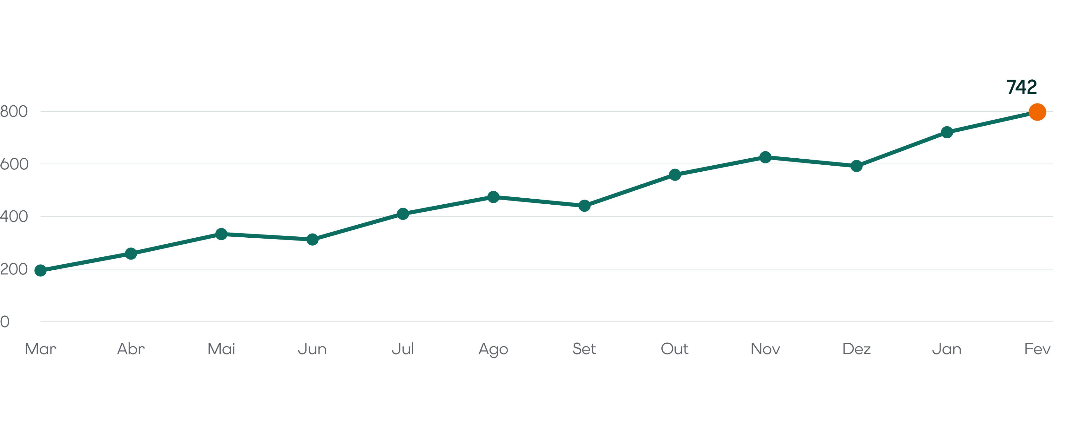
EVOLUÇÃO MENSAL
Carteira ativa de clientes ao longo de doze meses
Clientes com pelo menos uma compra no mês · dados de exemplo
TEMPLATE — Gráfico de linha
Notes:
TEMPLATE - Gráfico de linha para evolução temporal, com grade horizontal e rótulos de eixo.

Slide 15
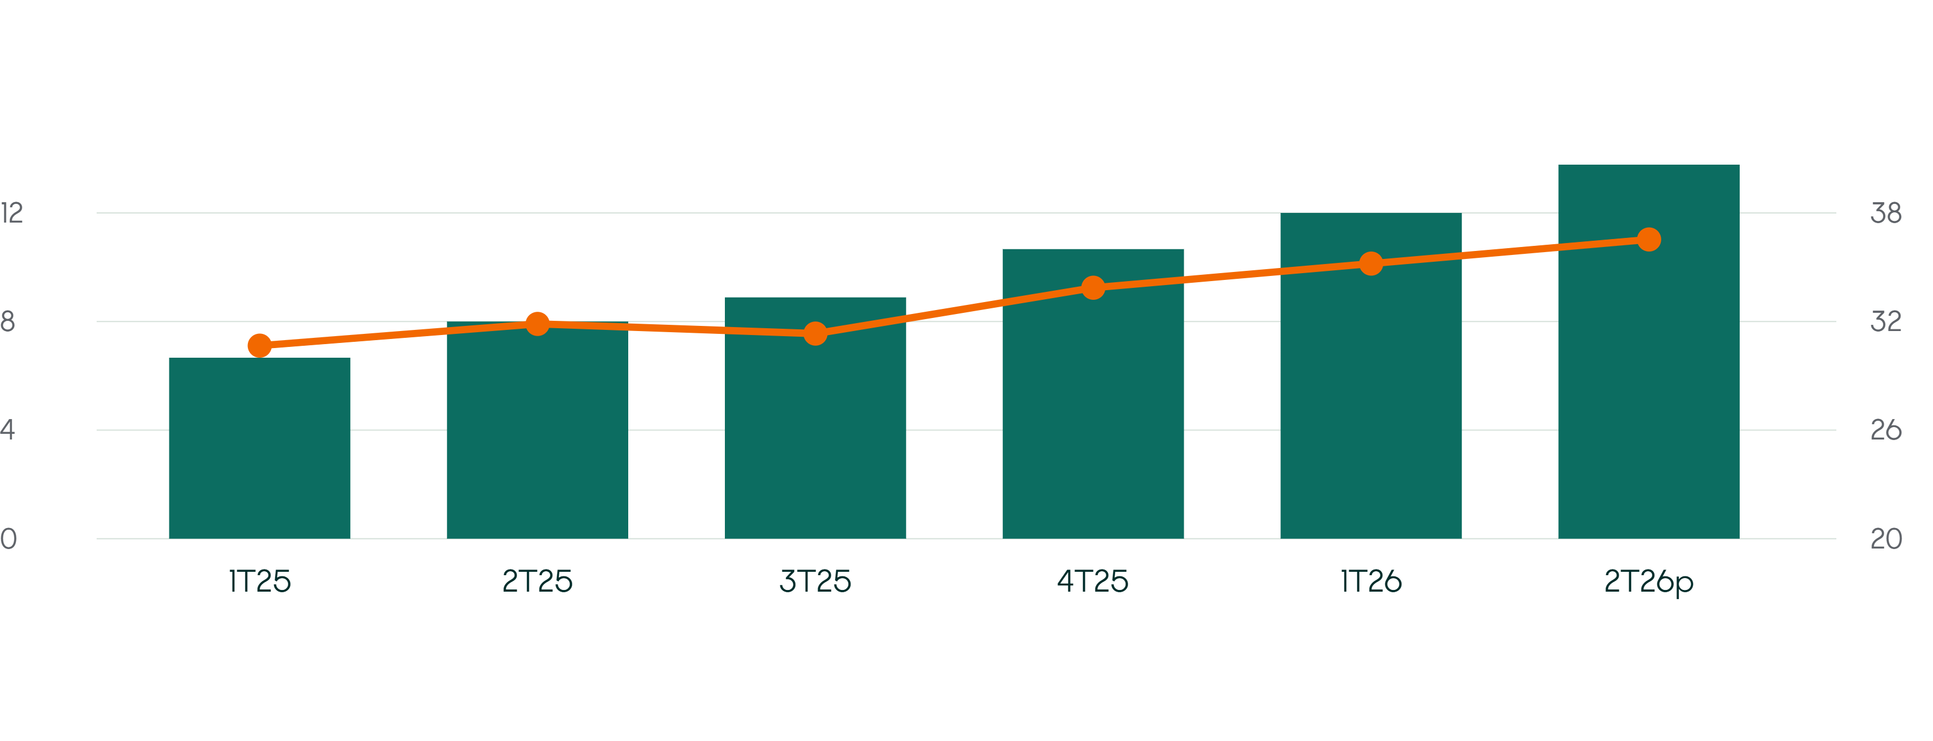
RECEITA E MARGEM
Receita cresce sem perder margem bruta
Receita (R$ mi)
Margem bruta (%)
2T26 projetado · dados de exemplo
TEMPLATE — Gráfico combinado (dois eixos)
Notes:
TEMPLATE - Gráfico combinado barras + linha com dois eixos. Barras = valor absoluto, linha = percentual.

Slide 16
INDICADORES
Resultado do trimestre em quatro números
Receita líquida
Margem bruta
Clientes ativos
Prazo médio de entrega
R$ 31,9mi
34,2%
742
6,1dias
+18,4% vs. 4T25
+2,1 p.p.
+96 no trimestre
+0,4 dia vs. meta
O crescimento veio de volume, não de preço: o ticket médio ficou estável em R$ 4.180 no período.
Fechamento 1T26 · dados de exemplo
TEMPLATE — Cards de KPI
Notes:
TEMPLATE - Cards de KPI. Três a quatro números grandes com rótulo e variação percentual.

Slide 17
COMPARAÇÃO
Três modelos de operação para a nova praça
Critério
A · Filial própria
B · Distribuidor parceiro
C · Representante autônomo
Investimento inicial
R$ 2,4 mi
R$ 680 mil
R$ 120 mil
Prazo de abertura
9 meses
4 meses
6 semanas
Controle da experiência
Total
Compartilhado
Baixo
Margem retida
38%
29%
22%
Risco de execução
Alto
Médio · recomendado
Médio
Ekotruck · Deck mestre
TEMPLATE — Tabela comparativa
Notes:
TEMPLATE - Tabela comparativa de opções lado a lado. Uma coluna destacada como recomendação.

Slide 18
PRIORIDADE COMERCIAL
Dez maiores grupos por potencial não atendido
#
Grupo econômico
Frota
Potencial anual
Penetração
01
Transportes Vale Norte
312
R$ 8,4 mi
22%
02
Log Sul Cargas
268
R$ 7,1 mi
31%
03
Agro Paraná Logística
241
R$ 6,3 mi
18%
04
Rodofrete Brasil
197
R$ 5,2 mi
44%
05
Expresso Guaíba
164
R$ 4,4 mi
52%
06
Cooperativa Oeste
148
R$ 3,9 mi
27%
07
Trans Litoral
131
R$ 3,4 mi
16%
Laranja marca penetração abaixo de 25% · dados de exemplo
TEMPLATE — Tabela de ranking
Notes:
TEMPLATE - Tabela de ranking / lista priorizada com valores e barra de proporção na célula.

Slide 19
HISTÓRICO
Marcos da operação desde a fundação
2019
2021
2023
2025
2026
Primeiro pátio de desmonte em Curitiba, com nove colaboradores
Catálogo digital de peças e início da venda para fora do estado
Linha de importação direta e primeira bancada de remanufatura
Centro de distribuição em Joinville e 500 clientes ativos
Meta de três novas praças e faturamento de R$ 140 mi
Ekotruck · Deck mestre
TEMPLATE — Linha do tempo horizontal
Notes:
TEMPLATE - Linha do tempo horizontal de marcos, com datas acima e descrições abaixo.

Slide 20
ROADMAP 2026
Cronograma de expansão por trimestre
1T26
2T26
3T26
4T26
Nova praça · Goiás
Estruturação e abertura
Capacidade de remanufatura
Segunda bancada em operação
Catálogo e e-commerce
Reformulação da busca de peças
Time comercial regional
Contratação de 12 vendedores
Ekotruck · Deck mestre
TEMPLATE — Roadmap por fases
Notes:
TEMPLATE - Roadmap / cronograma por trimestres. Barras de duração em faixas por frente de trabalho.

Slide 21
PROCESSO
Do pedido do cliente à entrega da peça
→
→
→
→
01
02
03
04
05
Pedido recebido
Identificação da peça
Cotação e aprovação
Separação e conferência
Expedição
Coleta programada e rastreio até a oficina
Portal, telefone ou vendedor em campo
Chassi e catálogo cruzados no sistema
Proposta com prazo e condição de pagamento
Teste de bancada e registro fotográfico
Tempo total médio: 6,1 dias
Etapa mais lenta: separação e conferência
Ekotruck · Deck mestre
TEMPLATE — Fluxograma de processo
Notes:
TEMPLATE - Fluxograma de processo com etapas sequenciais e setas.

Slide 22
ESTRUTURA
Como o time está organizado hoje
Diretoria Geral
1 pessoa
Comercial
Operações
Suprimentos
Administrativo
18 pessoas
34 pessoas
9 pessoas
11 pessoas
Vendas internas
Desmonte
Importação
Financeiro
Campo e representantes
Remanufatura
Compras de frota
Pessoas
Logística
72 pessoas no total · estrutura de exemplo
TEMPLATE — Organograma
Notes:
TEMPLATE - Organograma / estrutura hierárquica em três níveis.

Slide 23
PRIORIZAÇÃO
Iniciativas por esforço e impacto
Impacto →
GANHOS RÁPIDOS
GRANDES APOSTAS
Reprecificar peças de baixo giro
Abrir praça em Goiás
Ativar carteira inativa por telefone
Segunda linha de remanufatura
PREENCHIMENTO
REAVALIAR
Padronizar embalagem de envio
Marketplace próprio de peças
Esforço →
Ekotruck · Deck mestre
TEMPLATE — Matriz 2x2
Notes:
TEMPLATE - Matriz 2x2 de priorização, eixos esforço x impacto com itens posicionados.

Slide 24
FUNIL COMERCIAL
Conversão da prospecção ao pedido fechado
Contas mapeadas
4.820
Conversão total
3,5%
Contato realizado
2.140
Maior perda
Cotação enviada
910
Contato → cotação
queda de 57%
Negociação
385
Ticket médio do pedido
R$ 4.180
Pedido
168
Ciclo de 90 dias · dados de exemplo
TEMPLATE — Funil
Notes:
TEMPLATE - Funil de conversão. Etapas empilhadas com volume e taxa de passagem à direita.

Slide 25
TRANSFORMAÇÃO
O atendimento antes e depois da nova malha logística
ANTES · 2024
DEPOIS · 2026
Entrega em 9,4 dias em média
Entrega em 6,1 dias em média
Estoque concentrado em um único pátio
Dois centros de distribuição integrados
Sem rastreio para o cliente
Rastreio por pedido no portal
Taxa de recompra de 41%
Taxa de recompra de 63%
Ekotruck · Deck mestre
TEMPLATE — Antes e depois
Notes:
TEMPLATE - Antes e depois. Duas colunas espelhadas, estado anterior em cinza e novo estado em verde.

Slide 26
ANÁLISE
Terceirizar a frota de entrega: prós e contras
Prós
Contras
+
Reduz capital imobilizado em veículos e manutenção
−
Menos controle sobre prazo e qualidade do último trecho
+
Cobertura imediata em praças onde não temos base
−
Peça pesada exige veículo específico e nem todo parceiro tem
+
Custo variável acompanha a sazonalidade do volume
−
Custo por entrega 12% maior no cenário de volume alto
Recomendação: modelo híbrido — frota própria nas duas praças maduras, parceiro nas novas praças durante os primeiros 12 meses.
Ekotruck · Deck mestre
TEMPLATE — Prós e contras
Notes:
TEMPLATE - Prós e contras em duas colunas opostas, com veredito ao final.

Slide 27
DIAGNÓSTICO
Posição competitiva em quatro quadrantes
FORÇAS
FRAQUEZAS
Estoque próprio de peças usadas com rastreabilidade por chassi
Capacidade de remanufatura limitada a uma bancada
Marca pouco conhecida fora da região Sul
Prazo de entrega abaixo da média das independentes
Dependência de dois fornecedores de importação
Carteira fiel no Paraná, com 92% de penetração
OPORTUNIDADES
AMEAÇAS
61 mil veículos saindo da garantia nos próximos três anos
Rede autorizada avançando em pacotes de pós-garantia
Centro-Oeste com penetração abaixo de 30%
Câmbio pressionando o custo da peça importada
Frotistas buscando reduzir custo de manutenção
Novos entrantes digitais na venda de peças usadas
Ekotruck · Deck mestre
TEMPLATE — SWOT
Notes:
TEMPLATE - Matriz SWOT em quatro quadrantes.

Slide 28
CENÁRIOS
Três ritmos possíveis de expansão em 2026
CONSERVADOR
BASE · RECOMENDADO
AGRESSIVO
R$ 112 mi
R$ 140 mi
R$ 178 mi
receita projetada
receita projetada
receita projetada
Uma praça nova, sem ampliar bancada
Duas praças novas e segunda bancada
Quatro praças e centro de distribuição próprio
Investimento de R$ 1,2 mi
Investimento de R$ 3,1 mi
Investimento de R$ 7,4 mi
Perde janela do Centro-Oeste
Exige 12 contratações no comercial
Risco de execução e caixa apertado
Projeções de exemplo para demonstração de layout
TEMPLATE — Comparação de cenários
Notes:
TEMPLATE - Comparação de cenários em três colunas com trade-offs e número-chave.

Slide 29
PESSOAS
Quem conduz o plano de expansão
Foto
Foto
Foto
Foto
Marina Andrade
Paulo Duarte
Rafael Lima
Juliana Prado
Diretora Financeira
Gerente Comercial
Head de Suprimentos
Gerente de Operações
Orçamento das praças e estrutura de capital
Carteira ativa e time de campo regional
Importação, compra de frota e remanufatura
Desmonte, logística e prazo de entrega
Ekotruck · Deck mestre
TEMPLATE — Equipe
Notes:
TEMPLATE - Slide de equipe. Grade de fotos com nome, cargo e uma linha de responsabilidade.

Slide 30
CASE
Transportes Vale Norte · 312 veículos
“
Redução no custo de manutenção
−31%
Trocamos o motor de sete caminhões em quatro meses sem tirar nenhum de rota por mais de dois dias.
Disponibilidade de frota
94%
Receita gerada em 12 meses
R$ 1,9 mi
Foto
Carlos Menezes
Gerente de frota
Case fictício para demonstração de layout
TEMPLATE — Case / depoimento
Notes:
TEMPLATE - Case / depoimento. Citação do cliente à esquerda e resultados numéricos à direita.

Slide 31
PONTO DE DECISÃO
Pergunta que precisa de decisão da diretoria
Contexto objetivo do que está em jogo — por que essa decisão é necessária agora e o que muda dependendo do caminho escolhido.
Opção A
Opção B
Descrição objetiva do primeiro caminho possível e o que ele exige.
Descrição objetiva do segundo caminho possível e o que ele exige.
↳ Principal vantagem desta opção
↳ Principal vantagem desta opção
Recomendação: levar como ponto de discussão à diretoria — não como definição já fechada.
Ekotruck · Deck mestre
TEMPLATE — Ponto de decisão (duas opções)
Notes:
TEMPLATE - Ponto de decisão (duas opções). Fundo escuro com badge laranja 'PONTO DE DECISÃO', contexto e dois caminhos possíveis lado a lado, cada um com a vantagem principal em destaque. Use quando a reunião precisa parar em um ponto específico para a diretoria escolher entre dois caminhos.

Slide 32




PONTO DE DECISÃO
Pontos de decisão para a diretoria
Área 1
Do que se trata essa decisão, em uma frase objetiva.
Área 2
Do que se trata essa decisão, em uma frase objetiva.
Área 3
Do que se trata essa decisão, em uma frase objetiva.
Área 4
Do que se trata essa decisão, em uma frase objetiva.
Ekotruck · Deck mestre
TEMPLATE — Ponto de decisão (lista consolidada)
Notes:
TEMPLATE - Ponto de decisão (lista consolidada). Fundo escuro, badge laranja e uma linha por decisão pendente (ícone + área + do que se trata). Use para recapitular, no fechamento de uma reunião, todos os pontos que ficaram pendentes de aprovação da diretoria.

Slide 33
PROCESSO
Como o processo se ramifica e converge
1. Etapa inicial
Descrição breve do primeiro passo do processo.
Fluxo A
Fluxo B
Fluxo C
Fluxo D
O que acontece nesta etapa em paralelo.
O que acontece nesta etapa em paralelo.
O que acontece nesta etapa em paralelo.
O que acontece nesta etapa em paralelo.
Etapa final consolidada
Use quando um processo se divide em execuções paralelas que depois retornam a um ponto único — não apenas para fluxos lineares.
Ekotruck · Deck mestre
TEMPLATE — Fluxograma com bifurcação e convergência
Notes:
TEMPLATE - Fluxograma de processo com bifurcação e convergência. Diferente do fluxograma linear (slide 21): aqui uma etapa se ramifica em processos paralelos (setas para baixo a partir de uma linha horizontal) e depois converge de volta a uma etapa única. Use para processos operacionais com sub-fluxos simultâneos, como desmonte, triagem ou qualquer etapa que 'bifurca aqui, converge ali'.

Slide 34










BANCO DE ÍCONES
Operação: pátio, peças e entrega
Desmontagem de veículos
Venda de peças
Estoque de peças
Motores remanufaturados
Câmbios e transmissões
Oficina e serviços
Inspeção e qualidade
Armazenamento
Logística e entrega
Rastreabilidade
Traço monolinear de 2,2 px em grade de 48 px · use sempre em uma cor por ícone
TEMPLATE — Banco de ícones (fundo verde)
Notes:
TEMPLATE - Banco de ícones (fundo verde). Ícones monolineares da operação sobre fundo verde escuro; branco e menta para o conjunto, laranja só para os temas ambientais.

Slide 35










BANCO DE ÍCONES
Comercial, veículos e economia circular
Importação
Compra de veículos
Venda de veículos
Frota do cliente
Catálogo digital
Garantia
Economia circular
Selos e ativos ambientais
Reciclagem de metal
Economia de custo
Laranja reservado aos temas ambientais · nunca mais de três por slide
TEMPLATE — Banco de ícones (fundo verde · menta e laranja)
Notes:
TEMPLATE - Banco de ícones (fundo verde · menta e laranja). Ícones monolineares da operação sobre fundo verde escuro; branco e menta para o conjunto, laranja só para os temas ambientais.

Slide 36




















BANCO DE ÍCONES
Conjunto completo para fundos claros
Desmontagem de veículos
Venda de peças
Estoque de peças
Motores remanufaturados
Câmbios e transmissões
Oficina e serviços
Inspeção e qualidade
Armazenamento
Logística e entrega
Rastreabilidade
Importação
Compra de veículos
Venda de veículos
Frota do cliente
Catálogo digital
Garantia
Economia circular
Selos e ativos ambientais
Reciclagem de metal
Economia de custo
Em fundo claro o ícone é sempre verde escuro · laranja só em número ou selo em destaque
TEMPLATE — Banco de ícones (fundo branco)
Notes:
TEMPLATE - Banco de ícones (fundo branco). Mesmo conjunto em verde escuro para slides claros.

Slide 37

MARCA
Versões do logo e onde usar cada uma
Completo · fundo claro
Completo · fundo verde
Capa, documento impresso e material institucional
Capa escura, divisor de seção e encerramento
Simplificado · fundo claro
Simplificado · fundo verde
Topo dos slides internos, altura de 30 px
Topo dos slides escuros, altura de 30 px
Respiro mínimo em volta do logo: a altura da letra E · nunca aplicar sobre foto sem fundo sólido
TEMPLATE — Grade de logos
Notes:
TEMPLATE - Grade de logos. Versão completa (com assinatura) e simplificada (só marca), em fundo verde e fundo branco, com área de respiro mínima.

Slide 38
REFERÊNCIA
Paleta, tipografia e elementos do deck
Verde escuro
Teal
Verde menta
Laranja
Claro
#012D2B · fundos e texto
#0C6D61 · dados e rótulos
#A3CCAB · apoio no escuro
#F26800 · um destaque por slide
#EAF0EC · blocos e citações
TIPOGRAFIA · ELMS SANS
ELEMENTOS
Título de slide · 60 px
Filete laranja da capa
Corpo de texto e bullets · 34 px
Barra de proporção em tabela
Rótulo, legenda e rodapé · 26 px · mínimo 24 px
Topo laranja no card em foco
Máximo de dois fundos por apresentação: branco e verde escuro
TEMPLATE — Referência de marca
Notes:
TEMPLATE - Referência de marca: paleta, tipografia e elementos gráficos recorrentes do deck.

